Slide 1
«Латын әліпбиі - мемлекеттік тіл тірегі»
«Латинский алфавит - опора государственного языка»

Slide 3
Внедрение латинского алфавита позиционируется в
стране как стержневой элемент государственной
программы модернизации общественного сознания.
Внеклассное мероприятие
«Фразеологический забег»

Slide 4
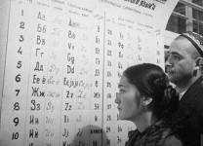
Внеклассное мероприятие
«Фразеологический забег»

Slide 6
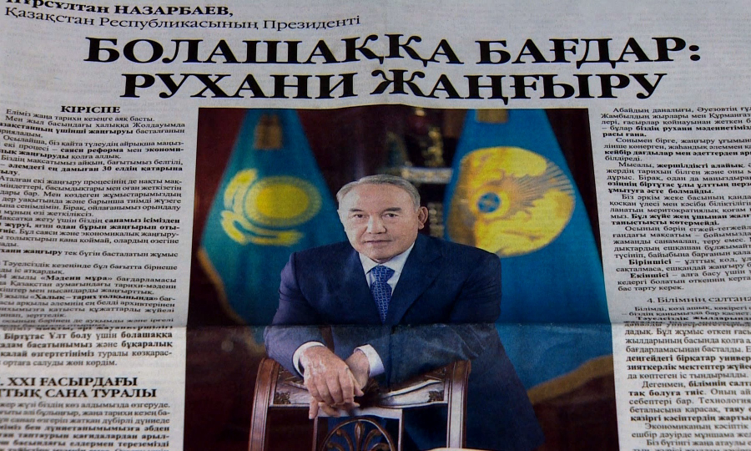

Slide 7
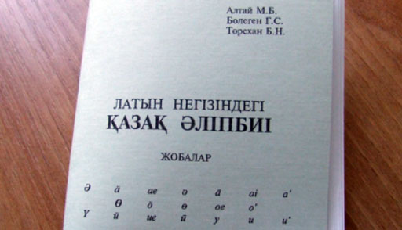

Slide 9
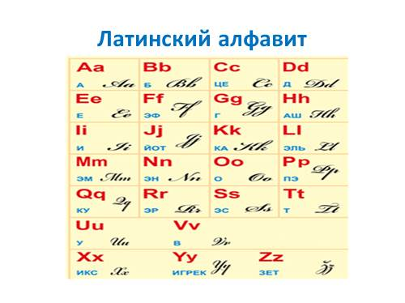
Внеклассное мероприятие
«Фразеологический забег»

Slide 10
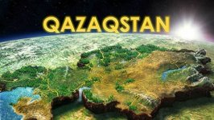
Преобразование языковой графики – это часть модернизации
общественного сознания нации, направленная на обеспечение
ее успешного развития в условиях современного миропорядка
Переход на латиницу – это сердцевина программы духовной
модернизации, которая облегчит формирование трехъязычия в стране.

